Slide 1
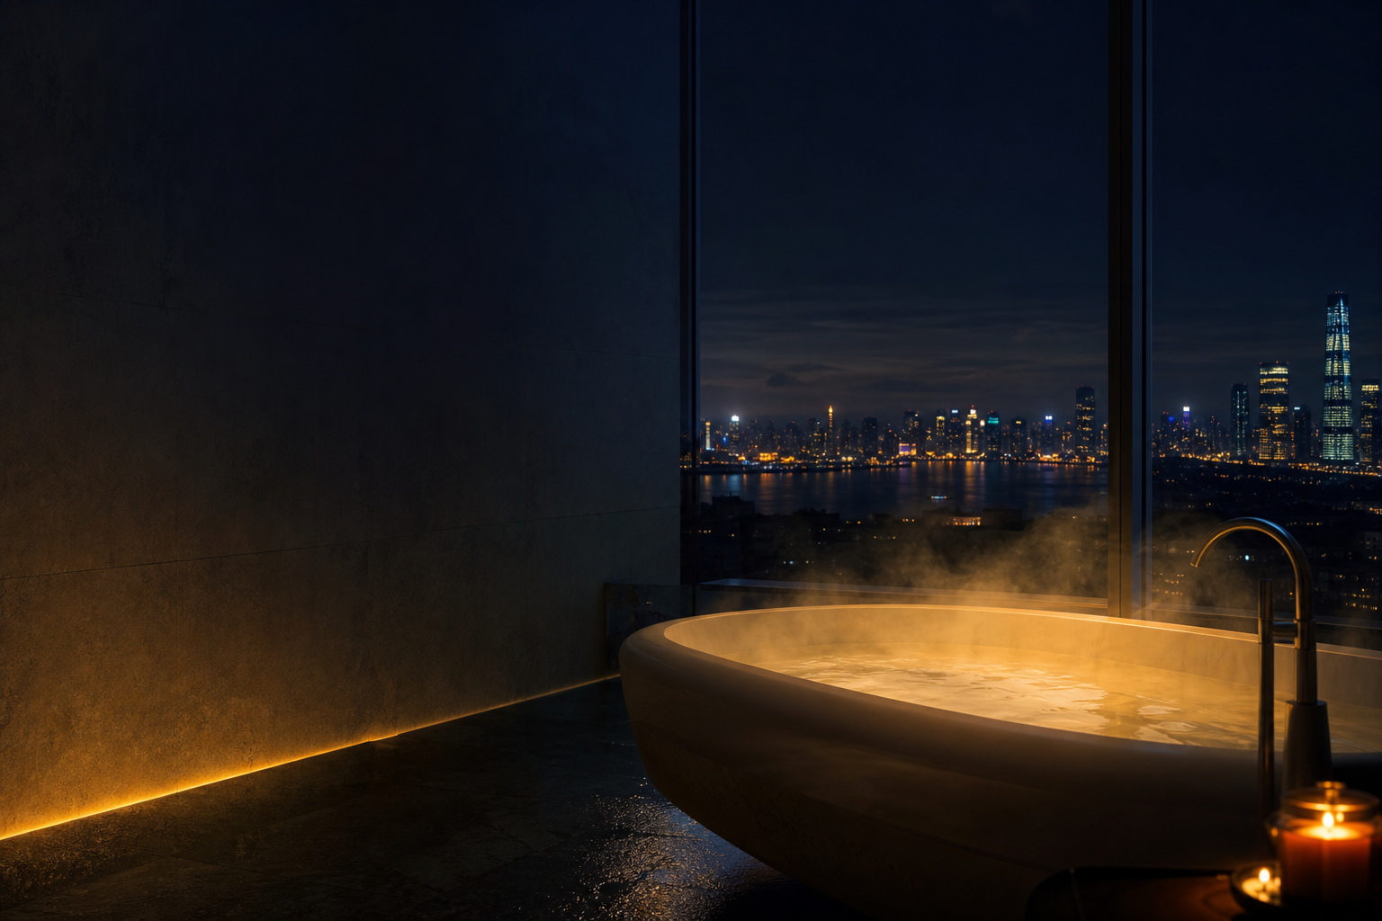
🛁
浴缸速记
Vol.x
浴缸里的小宇宙
A man from the private-domain golden era observing the AI age.
Brand Guideline v1.0
By 老A

Slide 2
BRAND DNA
02
身份不是人设，是判断的来源
WHO
FROM
老A
完美日记 → colorkey
腾讯 → AI / Agent
ROLE
MISSION
判断型 IP
在 AI 时代
重新观察世界
不教方法，只记录判断。
人物剪影 / 浴缸边
品牌的可信度来自经历过增长、平台、组织和技术周期之后的再观察。
浴缸里的小宇宙 Brand Guideline v1.0

Slide 3
VISUAL SYSTEM
03
四个颜色控制全部视觉气质
字体展示
浴缸速记
我的电子马长大了
深夜蓝
浴缸暖黄
#0F172A
#FBBF24
平台正在自己拆掉入口
字体原则：中文标题用高字重；正文用中等字重；英文只做注释和系统标签。标题要像判断句，不像营销口号。
思考蓝
浅暖金
#2563EB
#FDE68A
浴缸里的小宇宙 Brand Guideline v1.0

Slide 4
CONTENT UNIVERSE
04
所有栏目围绕同一个观察坐标系
🛁 浴缸速记
🛰 奇闻浴场
AI / 商业 / 世界变化
都市传说 / 怪谈 / 时代寓言
🛁 浴缸里的小宇宙
🤖 Power 日志
📌 老A判断
数字生命 / Agent / 亲密科技
行业观察 / 平台变迁 / 组织判断
浴缸里的小宇宙 Brand Guideline v1.0

Slide 5
COLUMN DESIGN
05
每个栏目都有固定的视觉语法
浴缸速记
商业判断 / AI 观察
奇闻浴场
都市传说 / 怪谈
深夜浴缸、暖光、城市窗景、短句判断
城市边缘、低饱和、轻微诡异、现实感
主标题 8-12 字；副标题解释观察对象；画面克制，不做知识付费封面
可悬疑，不恐怖；像新闻切片，不像网大海报
Power 日志
数字生命 / Agent
老A判断
行业观察
电子宠物、日记界面、柔和蓝光、陪伴感
白板、便签、平台地图、咨询图表
允许 UI 层叠；避免赛博机甲和夸张拟人
更接近 memo / strategy note；逻辑对象优先于装饰
浴缸里的小宇宙 Brand Guideline v1.0

Slide 6
COVER SYSTEM
06
每期封面是同一套资产的复利
统一规范
🛁
浴缸速记
🛁
浴缸速记
🛁
浴缸速记
Vol.x
Vol.x
Vol.x
01 顶部 LOGO
02 中部一句判断（8-12 字）
Vol.1
Vol.2
Vol.3
03 底部副标题
我的电子马长大了
平台正在自己拆掉入口
未来的判断会有体温
04 右下署名 —— 老A
05 禁止堆素材、堆 Logo、堆卖点
AI 陪伴从工具变成关系
入口消失之后，判断重新定价
人与 Agent 的新协作边界
—— 老A
—— 老A
—— 老A
浴缸里的小宇宙 Brand Guideline v1.0

Slide 7
HOMEPAGE SYSTEM
07
日更节奏要被设计成品牌资产
20:18
Vol.1
我的电子马长大了
持续日更 = 品牌资产沉淀
Vol.2
平台正在自己拆掉入口
固定发布时间、固定封面语法、固定栏目入口，会让用户对“今天的判断”形成期待。首页不是目录，是长期判断的时间轴。
Vol.3
未来判断样本
RHYTHM
UNIT
ASSET
Vol.21
小宇宙阶段复盘
20:18
Vol.x
判断库
浴缸里的小宇宙 Brand Guideline v1.0

Slide 8
AI VISUAL RULES
08
生成图片时先判断气质，再写画面
Allowed
Forbidden
✓ 深夜
✓ 暖光
× 廉价 AI 海报
× 科幻机甲
✓ 城市
✓ 浴缸
× 蓝光污染
× 大量 Logo
✓ 克制
✓ 高级感
× 电商风
判断标准
像一张深夜写下的判断，而不是一张想让人点击的广告。人物可以缺席，情绪必须存在；科技可以出现，但不能抢走“观察者”的位置。
浴缸里的小宇宙 Brand Guideline v1.0

Slide 9
PROMPT TEMPLATE
09
后续给 GPT / 图像模型的统一输入格式
栏目：{浴缸速记 / 奇闻浴场 / Power 日志 / 老A判断}
期数：Vol.{x}
标题：{8-12 字判断句}
副标题：{一句解释观察对象}
画面：深夜、城市、暖光、浴缸 / 对应栏目视觉语法
气质：克制、冷静、像一份私人判断 memo
色彩：#0F172A 深夜蓝为底，#FBBF24 暖黄点亮，#2563EB 谨慎使用
版式：顶部 LOGO，中部判断句，底部副标题，右下 —— 老A
禁止：廉价 AI 海报、科幻机甲、蓝光污染、大量 Logo、电商风
出图前自检
1. 标题是不是一句判断？
2. 画面是否保留负空间？
3. 暖光是否只做情绪点亮？
4. 科技元素是否被克制处理？
5. 是否一眼属于同一账号？
浴缸里的小宇宙 Brand Guideline v1.0

Slide 10
APPLICATIONS
10
公众号、社群、长图与播客封面统一一套识别
公众号头图
朋友圈分享卡
社群预告图
播客 / 小宇宙封面
16:9 / 2.35:1
1:1
4:5
1:1
保留左上 Logo 与标题区
标题缩短，强化 Vol.x
加时间与一句判断
去副标题，保留栏目名
应用原则：识别资产只减不加。不同尺寸可以删副标题、删解释、删背景细节，但不要改变 LOGO 位置、标题语气和主色比例。
浴缸里的小宇宙 Brand Guideline v1.0

Slide 11
DO / DON'T
11
用最少规则保持长期一致
Do
Don’t
✓ 用判断句做主标题
× 把封面做成课程海报
✓ 用夜色和暖光建立私密观察感
× 把 AI 做成机甲、赛博、蓝光
✓ 让 LOGO 与 Vol.x 固定出现
× 每期换一种版式
✓ 每个栏目使用自己的视觉语法
× 堆叠热点词和平台 Logo
✓ 保留大片负空间
× 让标题像广告卖点
一句话总纲
浴缸里的小宇宙 = 深夜私人观察 + 商业周期判断 + AI 时代注脚。
浴缸里的小宇宙 Brand Guideline v1.0

